Slide 1
컴퓨터 그래픽스 최종 프로젝트
게임공학과
권창현(2012180004)
이인호(2012181029)

Slide 2
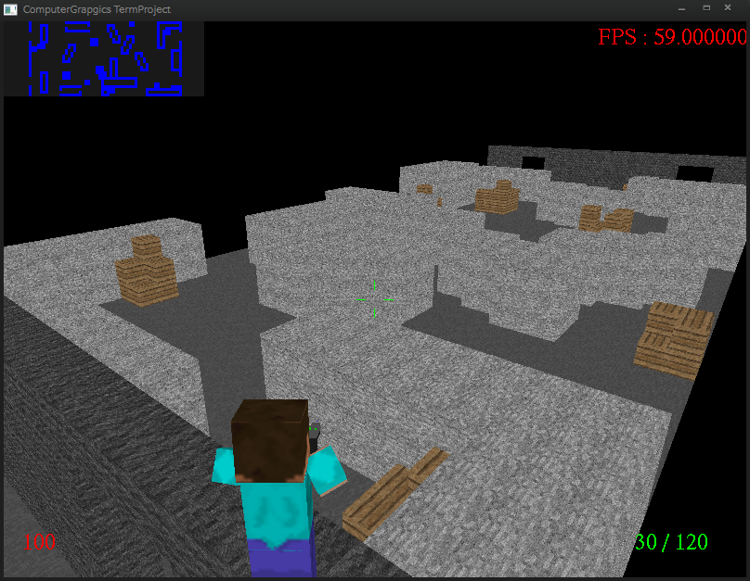
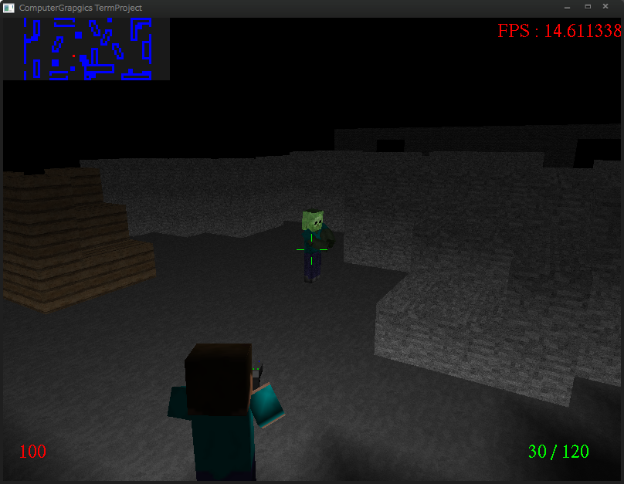
게임 소개
복셀 스타일에 그래픽을 사용하는 FPS 게임.

Slide 3
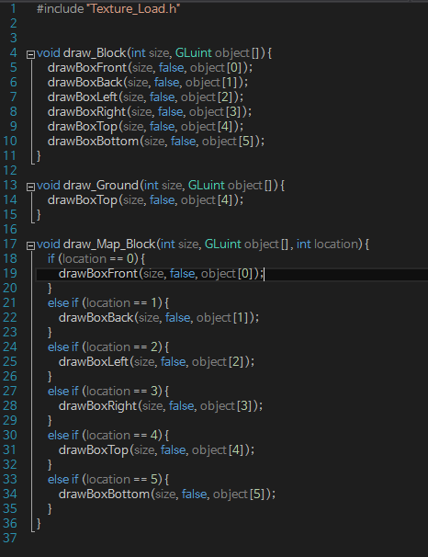
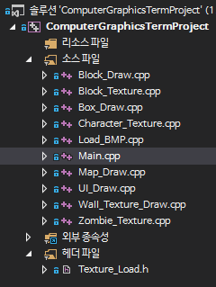
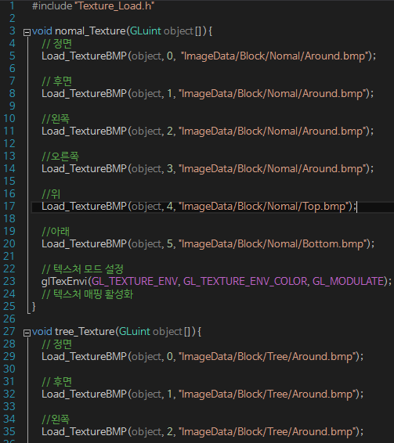
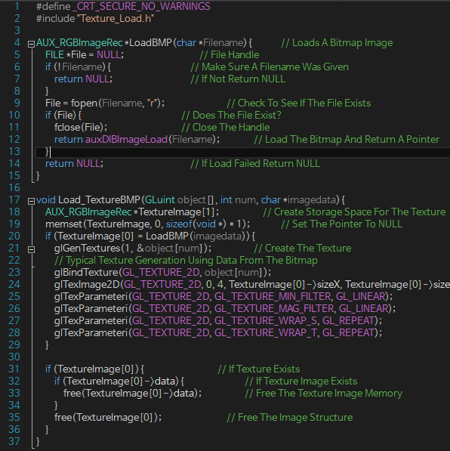
구조 소개

Slide 4
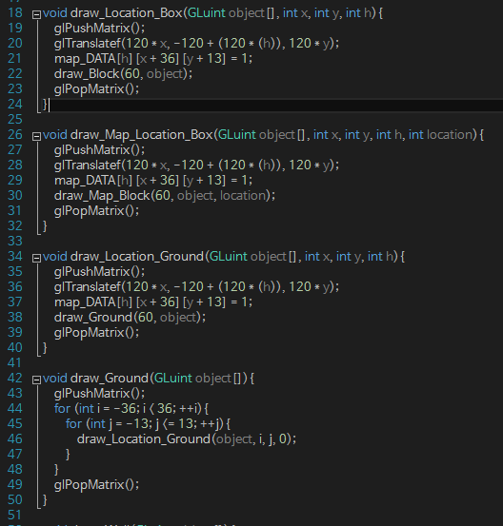

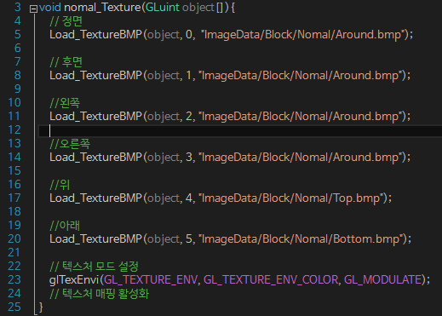
구조 소개
맵 전체를 보다 쉽게 그리기 위하여 맵을 3차원 배열 형태로 만들었고 좌측 코드를 이용하여 보다 쉽게 맵을 그릴 수 있도록 제작하였습니다.
수많은 텍스처를 좀 더 쉽게 불러오기 위하여 “GLAUX”를 사용하였습니다.
“GLAUX”를 이용할 경우 비트맵 가로세로 크기 입력을 할 필요가 없습니다.

Slide 5
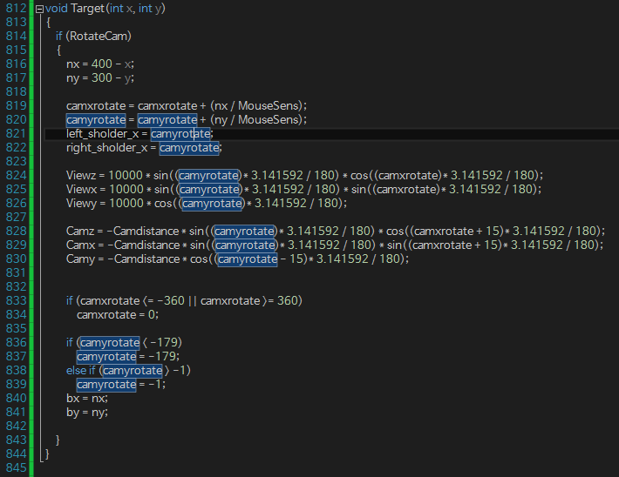
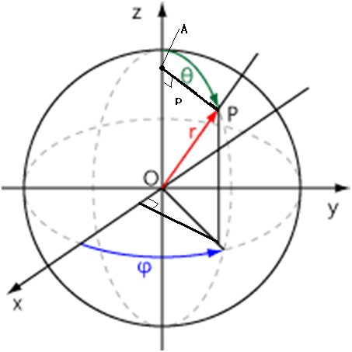
구조 소개
Lookat 함수를 통해 화면을 움직이기 위해 구면좌표계를 직교좌표계로 바꾸는 공식을 사용했으며 그 결과 훨씬 자연스러운 1/3인칭 카메라 움직임을 구현할 수 있었습니다.

Slide 6
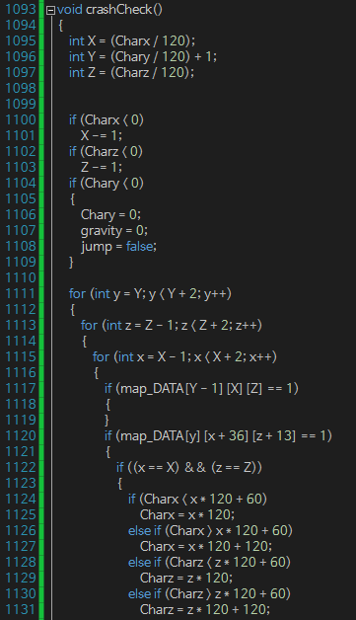
구조 소개
충돌체크의 편의를 위해 제작된 맵의 3차원 배열 데이터를 불러와 캐릭터 주변의 블록만 충돌체크를 하도록 구현하였습니다.
Y축(높이) 충돌체크는 아직 버그를 잡지 못해 제대로 구현되지 않은 상황입니다.

Slide 7
게임 시연을 시작하겠습니다.

